Slide 1
Dissertation
Organisation einer Dissertation
von
Thomas Oswald
Howto...

Slide 2
Dissertation
Wiki: Eine Dissertation (offiziell auch „Inauguraldissertation“, Antritts- oder Einführungs-Dissertation) oder Doktorarbeit, selten auch Doktorschrift, ist eine schriftliche wissenschaftliche Arbeit zur Erlangung eines Doktorgrades an einer Hochschule oder Universität.
Das Wort "Dissertation" stammt vom lateinischen Wort "dissertatio" == Auseinandersetzung, Erörterung oder ausführliche Besprechung, ab.
Die Dissertation ist neben dem Rigorosum der wichtigste Teil des Doktoratsstudiums, welches zur Promotion führt.
Wird in der Defensio oder Disputation vorgestellt und verteidigt.
Howto...

Slide 3
Das Wesen der Dissertation
Eine Dissertation soll zeigen, dass der Kandidat in der Lage ist, selbstständig wissenschaftlich zu arbeiten.
Der Inhalt der Dissertation soll eine Erweiterung des Bekannten Wissens darstellen und damit neue Erkenntnisse beinhalten.
Der Kern der Dissertation darf beim Einreichen noch nicht veröffentlicht sein.
Es gibt keine Vorschrift bez. Umfang.
Schreibt man ab oder verwendet Quellen ohne diese zu zitieren, dann ist das ein Plagiat.
Ein erkanntes Plagiat führt auch nachträglich zur Aberkennung des Doktortitels.
Ebenso eine nachweisliche Nutzung eines “Ghostwriters”.
Deutsch oder Englisch.
Howto...

Slide 4
Formale Hürden
Ein abgeschlossenes Studium im gleichen Fachgebiet, oder irgendein Doktoratsstudium muss vorliegen.
Für ein Doktoratsstudium muss inskribiert werden.
Um eine Zulassung der Dissertation muss am Dekanat eingereicht werden.
Es muss ein Hauptfach und ein Nebenfach gewählt werden.
Es müssen ein oder zwei Betreuer gewählt werden.
Es muss eine Auswahl an Lehrveranstaltungen abgelegt werden.
Die Dissertation muss eingereicht werden.
Es Erfolgt die Defensio mit einem Vorsitzenden, dem Betreuer und einem zweiten Prüfer.
Es gibt keine Mindeststudiendauer.
Howto...

Slide 5
Lehrveranstaltungen
Pflichtfach:
  mindestens 12 Wochenstunden
  Davon 6-8 Anleitung zu wissenschaftlichem Arbeiten
Wahlfach:
  4 Wochenstunden
Howto...

Slide 6
Abschließen der Dissertation
Die abgeschlossene Dissertation wird beim Dekan eingereicht.
Sie wird 2 Beurteilern vorgelegt.
Von diesen muss sie innerhalb 4 Monate beurteilt werden.
Aus den Beurteilungen wird das arithmetische Mittel gebildet.
Beurteilt einer die Arbeit negativ, wird ein dritter Beurteiler herangezogen.
Beurteilt der dritte Beurteiler die Arbeit negativ, wird sie abgelehnt.
Es muss ein Exemplar an die Universitätsbibliothek und eines an die Nationalbibliothek geliefert werden.
Die Veröffentlichung kann für bis zu 5 Jahre verzögert werden, wenn Gründe vorliegen.
Ist die Dissertation angenommen, kann man sich für die Defensio/Rigorosum anmelden.
Howto...

Slide 7
Abschlussrigorosum
Das Abschlussrigorosum ist eine öffentliche kommissionelle Prüfung.
Im ersten Drittel wird die Dissertation vorgestellt sowie verteidigt.
Dann erfolgt Prüfung.
Die Kommission besteht aus 3 Personen.
  1 Vorsitzender
  1 Prüfer pro Prüfungsfach
Die Prüfer können auch von einer anderen Universität sein.
Howto...

Slide 8
Persönliche Voraussetzungen
Kenntnis der Materie.
Interesse an der Materie.
Fähigkeit der Selbstmotivation.
Durchhaltevermögen.
Gute Ideen.
Fähigkeit, aus der Norm zu denken.
Wo ist die Grenze des bekannten Wissens ?
Fähigkeit wissenschaftliche Literatur zu lesen.
Englisch in Wort und Schrift.
Howto...

Slide 9
Aufbau der Dissertation
Titelseite
Widmung
Acknowledgments
Inhaltsverzeichnis
Abstract (Deutsch + Englisch)
Einleitung
Hauptteil
Conclusions
Bibliographie
Liste der Bilder/Tabellen
Index
Howto...

Slide 10
Zeitlicher Aufbau der Dissertation
Titelseite
Widmung
Acknowledgments
Inhaltsverzeichnis
Abstract (Deutsch + Englisch)
Einleitung
Hauptteil
Conclusions
Bibliographie
Liste der Bilder/Tabellen
Index
Hauptteil
Conclusions
Einleitung
Abstract (Deutsch + Englisch)
Index
Titelseite
Widmung
Acknowledgments
Inhaltsverzeichnis (automatisch)
Bibliographie (automatisch)
Liste der Bilder/Tabellen (automatisch)
Howto...

Slide 11
Die Organisation
Gesamtaufwand Reguläres Studium + Doktorrat :
  Full Time ~7 Jahre
  Nebenberuflich ~ 10 Jahre
Finanzierbarkeit ?
  Jobs
  Eltern
  Stipendium
  Bezahlte Diplomarbeit
  Diss bei Firma oder Projekt
Letzten 2 Punkte bedingen eine gewisse Flexibilität bez. Thema
Howto...

Slide 12
Die Organisation
Diss bei Firma
  Frühzeitig Ferialpraxis
  In der TU und UNI hängen Angebote für bezahlte Diplomarbeiten und Dissertationen
  Auf der Web page vieler Firmen sind auch oft Angebote
  ESA
Projekt
  FWF
  FFG (z.B. ASAP)
  Organisatorischer Aufwand bei Projekten
  Normalerweise hat man keine Chance, ohne Erfahrung einen Erfolgreichen Antrag zu stellen.
Howto...

Slide 13
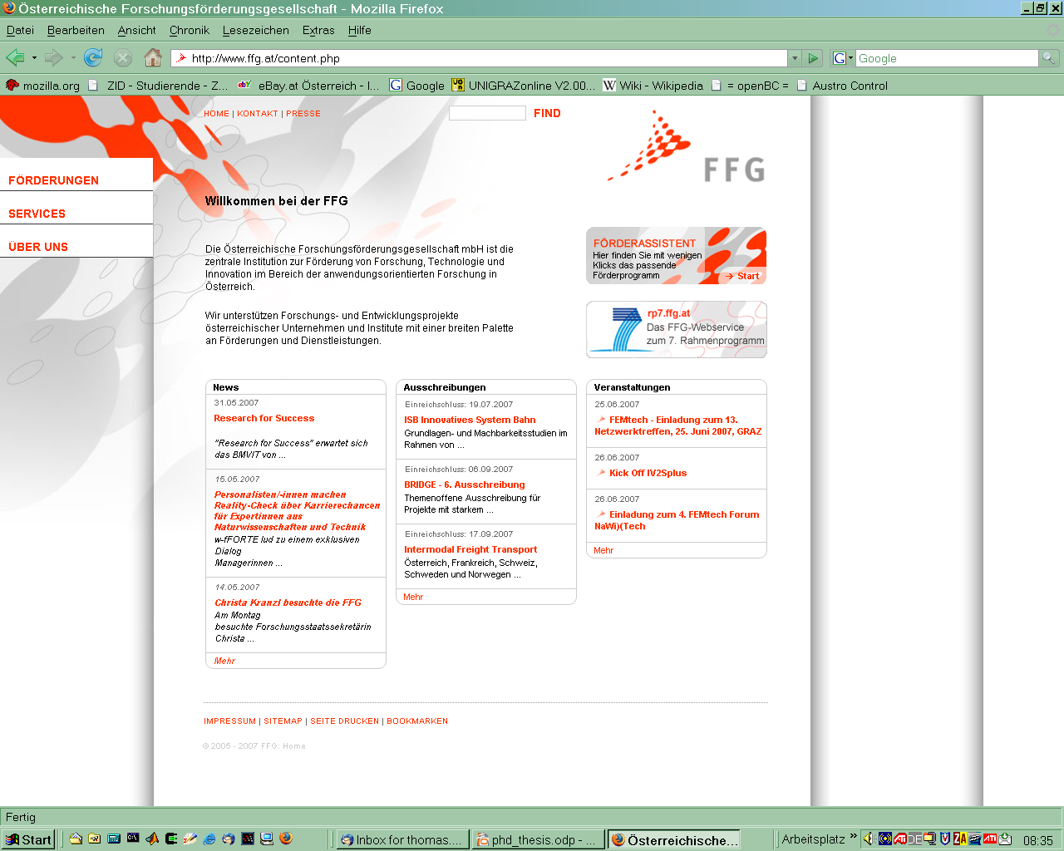
FFG
Howto...

Slide 14
FFG
Jedes Förderungsprogramm hat eine Informationsveranstaltung
Zur ersten muss man sich anmelden, dann ist man im Verteiler und wird per email immer wieder über Neuigkeiten informiert.
Howto...

Slide 15
The End
  Viel Erfolg !
Howto...

